Slide 1


DATA SCIENCE ACADEMY
ANALISIS HARGA BAHAN POKOK di PROVINSI JAKARTA
Oleh :

Slide 2







MEMBERS
Muhammad Faza
Faza
@mfasza
Todo P. Simbolon
Todo
@todopsimbolon
A. Syahid Ibnu S.
Ibnu
@syahidibnu

Slide 3

LANGKAH PENGERJAAN
1. Data Preprocessing
2. Exploratory Data Analysis
3. Pemodelan
4. Kesimpulan

Slide 4

1. Data Preprocessing
Mengenali data
Data terdiri dari 12 dataset yang berisi harga komoditas tiap bulan yang dicatat pada setiap hari kerja.
Masalah pada data
Format tanggal yang berbeda-beda
Penulisan nama berbeda untuk satu komoditas yang sama,
Tidak ada satuan pada data bulan Januari
Format penulisan koma pada kolom ‘harga’ yang tidak sama
Adanya NA

Slide 5
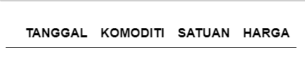
1. Data Preprocessing
Menentukan Format Dataset Baru
Data memiliki 4 attribut dengan nama dan tipe data
sebagai berikut:
TANGGAL : datetime
KOMODITI : string
SATUAN : string
HARGA : integer
Merapikan Data tiap bulan
Membangun fungsi untuk mengambil data tiap bulan (sebagian data tidak bisa langsung dibaca sebagai dataframe)
Menyamakan format kolom dan nama komoditas untuk tiap bulan
Pada data Januari, harga ‘Beras’ mirip dengan harga beras medium, maka pada Januari diganti menjadi ‘Beras Medium’
Menambah satuan pada bulan januari sesuai dengan komoditas Februari
Menghapus NA

Slide 6
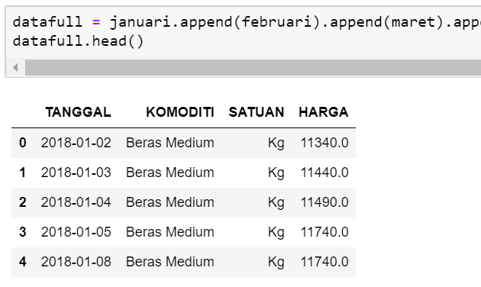
1. Data Preprocessing
Menggabung dan Menyimpan Dataset baru
Setalah dataset tiap bulan sudah rapih, digabung menjadi satu dataset utuh. Dengan sintaks dibawah ini, akan di dapat data frame seperti berikut:
Dataset disimpan sebagai csv dan siap untuk diolah lebih lanjut.

Slide 7
LANGKAH PENGERJAAN
1. Data Preprocessing
2. Exploratory Data Analysis
3. Pemodelan
4. Kesimpulan

Slide 8

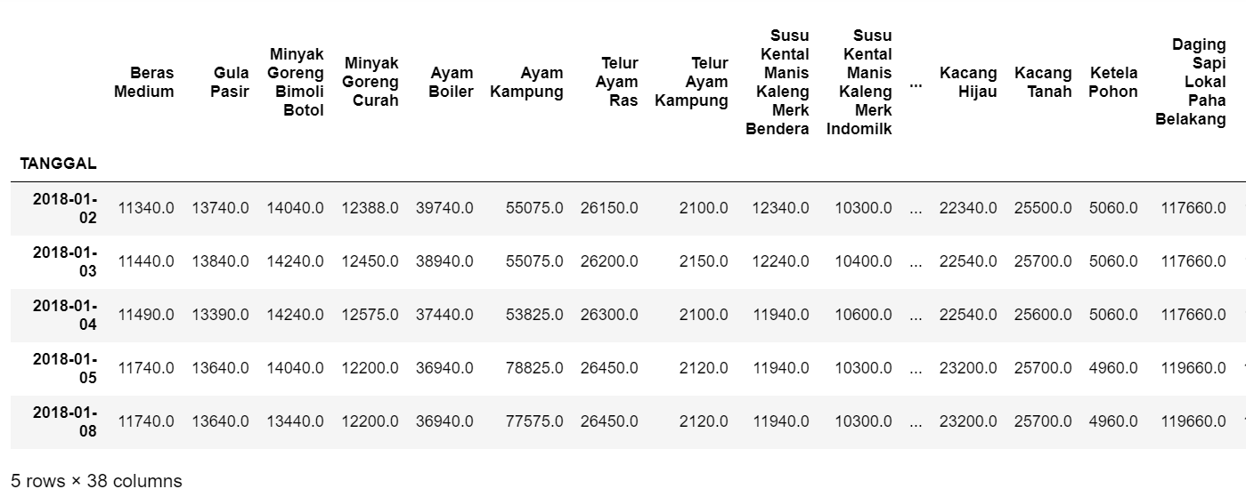
2. Exploratory Data Analysis
Untuk memudahkan pengolahan, data diubah menjadi tabel dua arah dimana kolomnya adalah nama komoditas
Data mengandung outlier, sehingga diganti dengan median. Data tidak dihapus agar series tidak bolong.

Slide 9
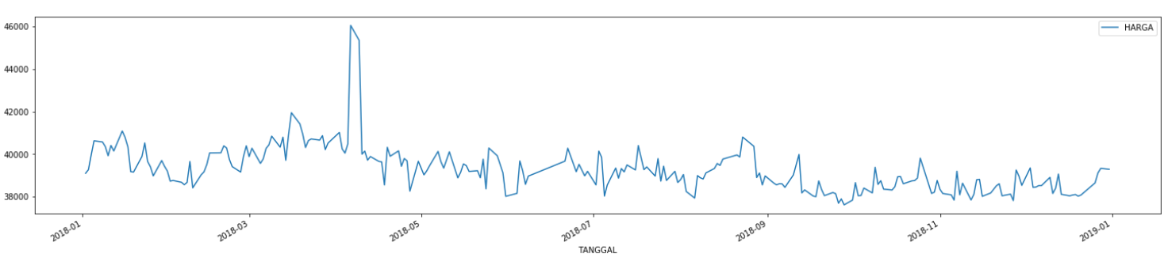
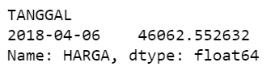
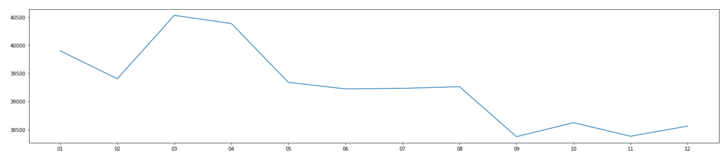
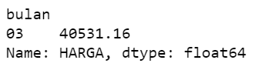
2. Exploratory Data Analysis
Dibuat data rata-rata seluruh komoditas untuk perubahan harga komoditas secara keseluruhan selama setahun

Slide 10
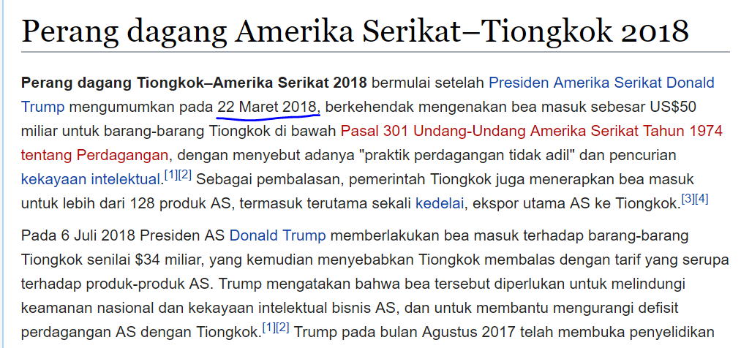
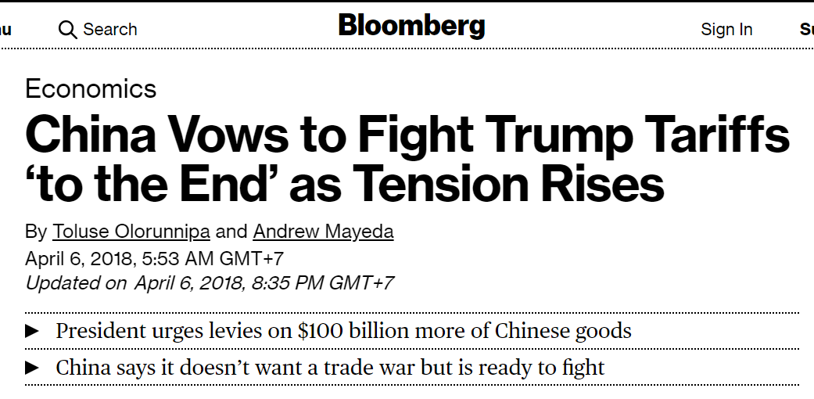
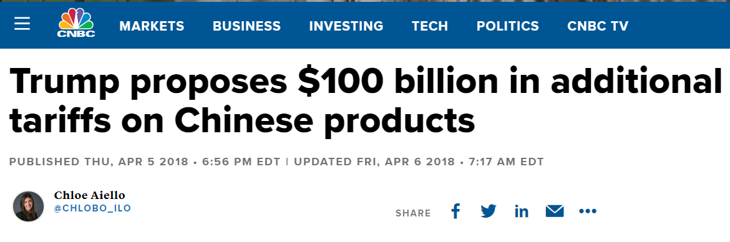
2. Exploratory Data Analysis
Dari beberapa portal berita, ada kejadian yang mungkin menjadi penyebab lonjakan harga komoditas.

Slide 11
2. Exploratory Data Analysis
Visualisasi Menurut Grup Komoditas
Daging Ayam
Bawang-bawangan
Makanan Pokok
Cabe-cabean
Daging Sapi
Gula & Garam

Slide 12
2. Exploratory Data Analysis
Visualisasi Menurut Grup Komoditas
Daging Ikan
Indomie
Kacang-Kacangan
Minyak Goreng
Susu Bubuk
Kental Manis

Slide 13
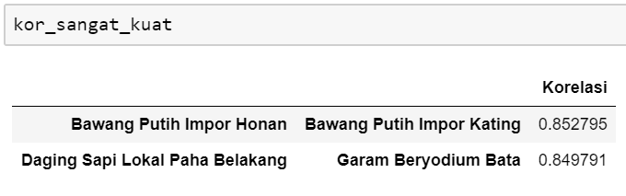
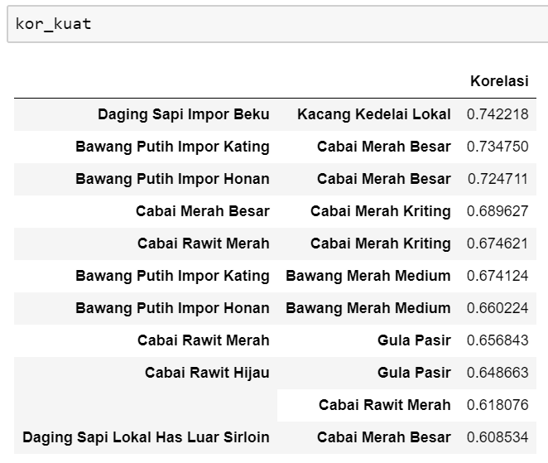
2. Exploratory Data Analysis
Korelasi Antar Komoditas
Dari data, ada 13 komoditas yang memiliki korelasi diatas 0,6. Namun karena data ini berupa time series, ada kemungkinan terjadi spurious correlation

Slide 14
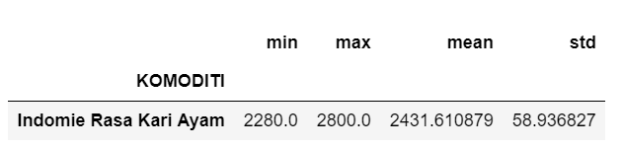
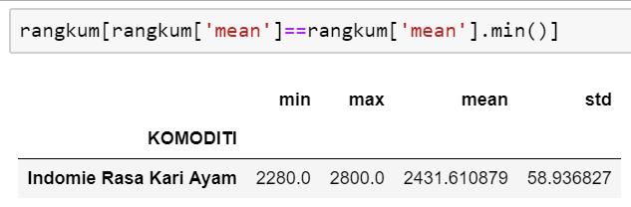
2. Exploratory Data Analysis
Fakta Menarik
Harga Indomie Rasa Kari Ayam memiliki variasi harga yang sangat kecil, artinya komoditas ini memiliki harga yang cenderung stabil.

Slide 15
LANGKAH PENGERJAAN
1. Data Preprocessing
2. Exploratory Data Analysis
3. Pemodelan
4. Kesimpulan

Slide 16

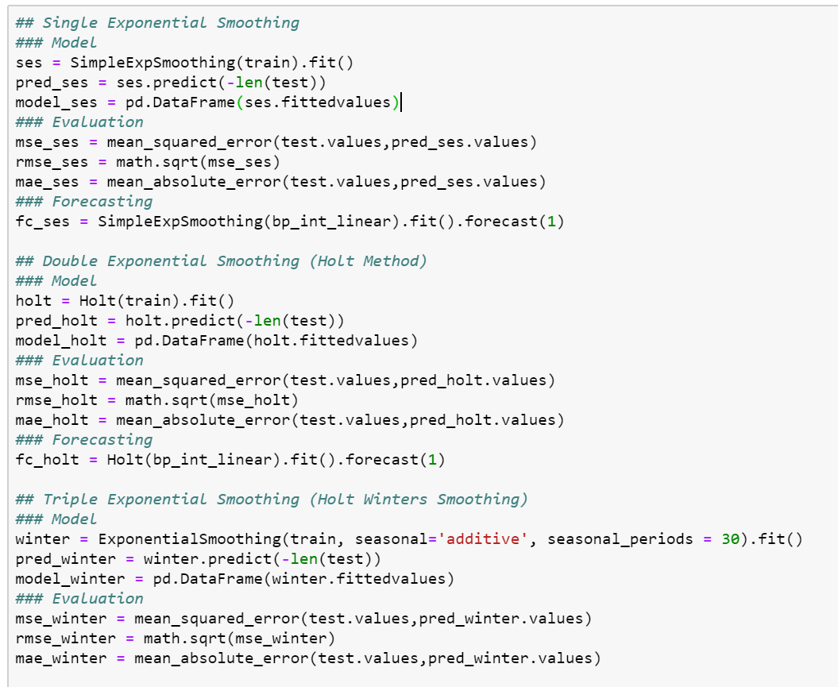
3. Pemodelan
Data yang didapat masih memiliki missing value pada weekend sehingga perlu dilakukan inputasi yang pada kasus ini dilakukan interpolasi linear.
Ada banyak pemodelan data time series yang dapat dilakukan, beberapa diantaranya adalah Simple Exponential Smoothing, metode Holt dan Metode Holt’s Winter.
Pemodelan akan dilakukan untuk data data harga beras premium. Berikut adalah syntaxnya.

Slide 17
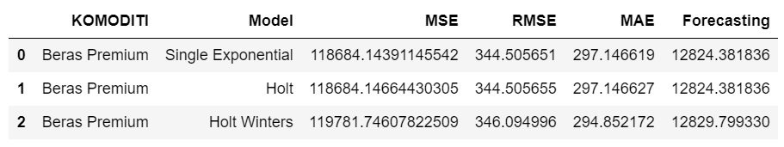
3. Pemodelan
Dari mendapatkan model, akan dilanjutkan menghitung akurassi dari model dengan menggunakan MSE, RMSE, dan MAE.
Dari hasil perhitungan, model terbaik untuk komoditas beras premium adalah model dengan metode Single Exponential.

Slide 18
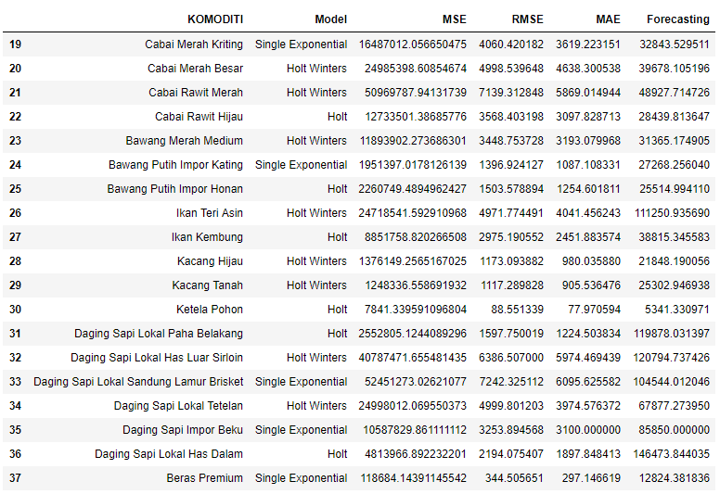
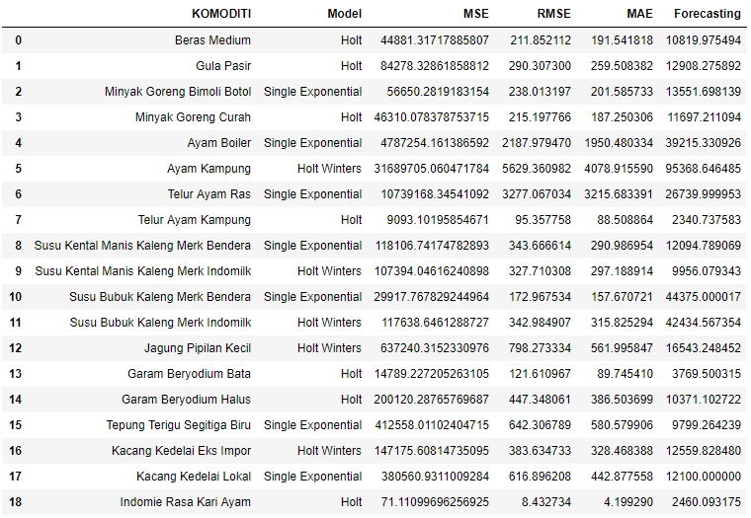
3. Pemodelan
Dengan Teknik pemodelan yang sama, dapat ditentukan metode terbaik untuk setiap komoditas dengan memilih error terkecil.

Slide 19
LANGKAH PENGERJAAN
1. Data Preprocessing
2. Exploratory Data Analysis
3. Pemodelan
4. Kesimpulan

Slide 20

4. Kesimpulan
Pemodelan terbaik data time series pada setiap komoditas bisa berbeda-beda dan disesuaikan dengan evaluasi model yang didapat
Dengan model yang didapat, harga komoditas esok hari bisa diprediksi

Slide 21
TERIMA KASIH ☺

